Slide 1
手把手教你学单片机
--PCB设计基础指南
金沙滩工作室
http://www.kingst.org
作者：崔长胜

Slide 2
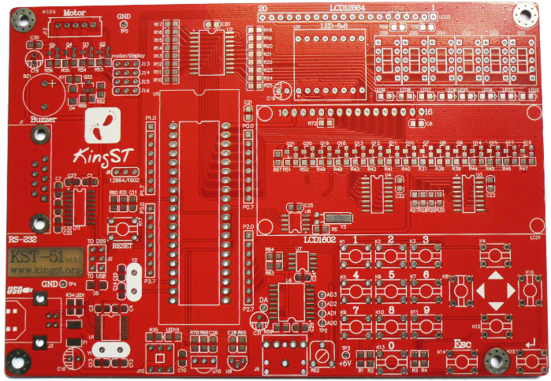
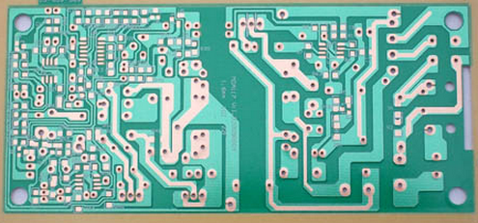
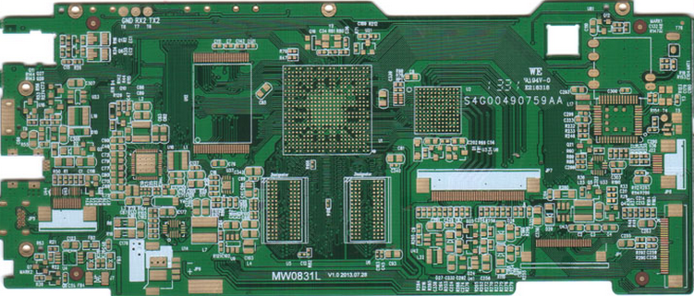
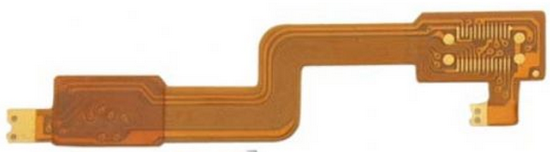
PCB的种类
单面板（只在一个面走线）
双面板（在两个面都走线）
多层板（4、6、8、10......）（出两个面外还有内层）
柔性PCB（触摸屏等的连接）

Slide 3
PCB的制作步骤
（工业企业环境下的PCB制作步骤）
绘制电路原理图
绘制PCB图
(导出为制板文件Gerber等)
将PCB图交由加工厂制作
焊接器件并调试验证

Slide 4
绘制PCB的工具软件
Altium公司产品
Protel、Altium Designer
MentorGraphics公司产品
PADS、MentorWG
Cadence公司产品
OrCAD、Allegro SPB
(我们以Altium Designer为例进行后续的讲解和操作)

Slide 5
Altium Designer PCB设计步骤
绘制电路原理图
(需要原理图器件库的支持)
将原理图导入到PCB中
(需要PCB器件库的支持)
PCB布局布线
PCB电气规则检查DRC

Slide 6
Altium Designer PCB设计步骤
新建PCB工程
File->New->Project->PCB Project-> *.PrjPCB
(Protel99: *.ddb)
添加所需文件到工程中
Projec->Add New to Project->...
Projec->Add Existing to Project->...
原理图 *.SchDoc、原理图库 *.SchLib、
PCB图 *.PcbDoc、PCB图库 *.PcbLib、
(Protel99: *.sch、*.pcb、*.lib)
保存工程和文件

Slide 7
Altium Designer 实例演示
设计目标：STC89C52最小系统板
大致评估所需资源
主芯片、电阻、电容、晶振、排针、按键、LED
创建器件的原理图库
绘制电路原理图
创建器件的PCB库
绘制PCB图
DRC检查

Slide 8
结束寄语
善用"百度" "google"等搜索引擎
高手都是在实践挫折中成长起来的
“画PCB，不是一门技术，而是艺术！”

Slide 9
如有疑问，请登录http://www.kingst.org交流
谢谢！

